Slide 1
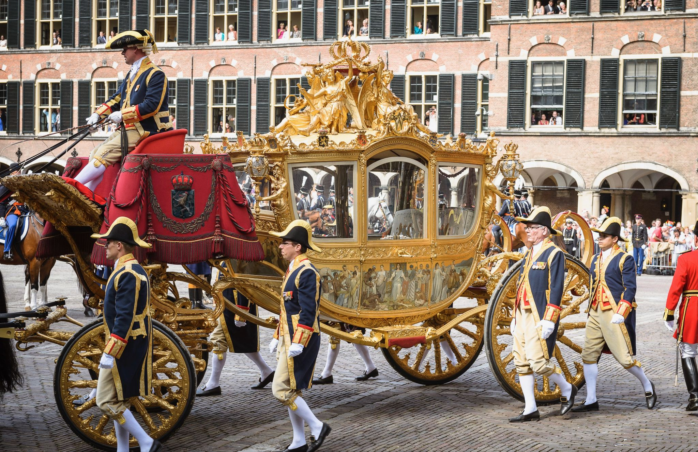
afbeeldingen uit 1898, de tijd van het moderne imperialisme

Slide 2
Wat is het doel van deze les?
- Je begrijpt wat modern imperialisme is.
- Je kunt kenmerken van modern imperialisme herkennen op de Gouden Koets.
- Je begrijpt waarom er in de geschiedenis veel verschillende meningen zijn geweest over deze koets.
- Je kunt zelf een mening kiezen op basis van argumenten.
?
?
!
!
?

Slide 3
Wat weten jullie al over modern imperialisme?

Slide 4
koloniaal verleden
ontstaan
wereldwijd handels-
netwerk
VOC/WIC
1600-1700
uitbouw Europese overheersing
slavenhandel
plantages
1700-1800
modern imperialisme
verovering binnenland
1870-1914
Europese expansie
“ontdekkers”
1500-1600
handelsposten en plantages aan de kust

Slide 5
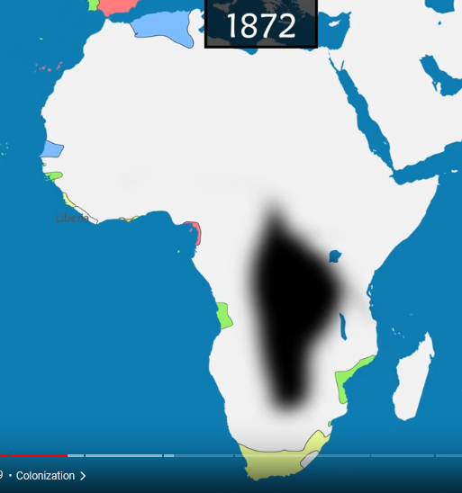
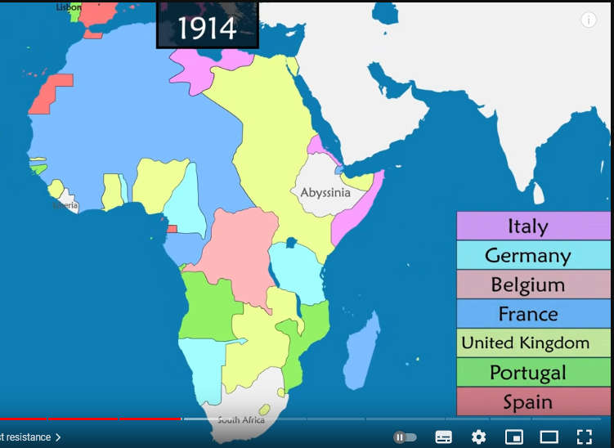
Maar waar is NL?

Slide 6
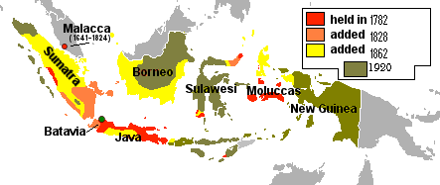
Suriname
Nederlands-Indië

Slide 7
Modern imperialisme: Europese expansie in Azië en Afrika tussen 1870 en 1914 waardoor grote koloniale rijken ontstonden
oorzaak/kenmerk 1
industriële revolutie = behoefte aan
-grondstoffen
-afzetmarkt

Slide 8
Behoefte aan grondstoffen?

Slide 9
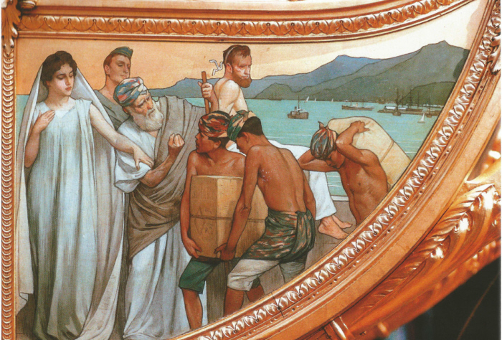
Behoefte aan grondstoffen?

Slide 10
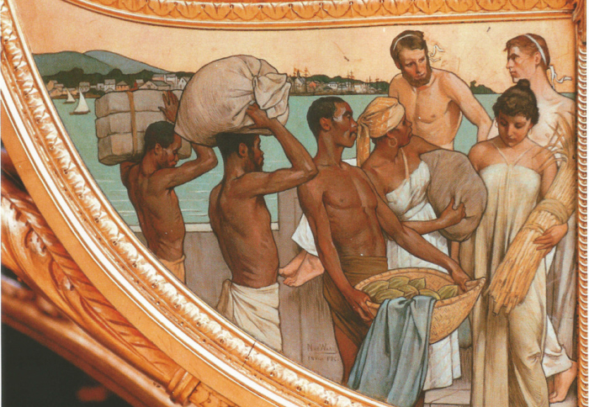
Behoefte aan grondstoffen?

Slide 11
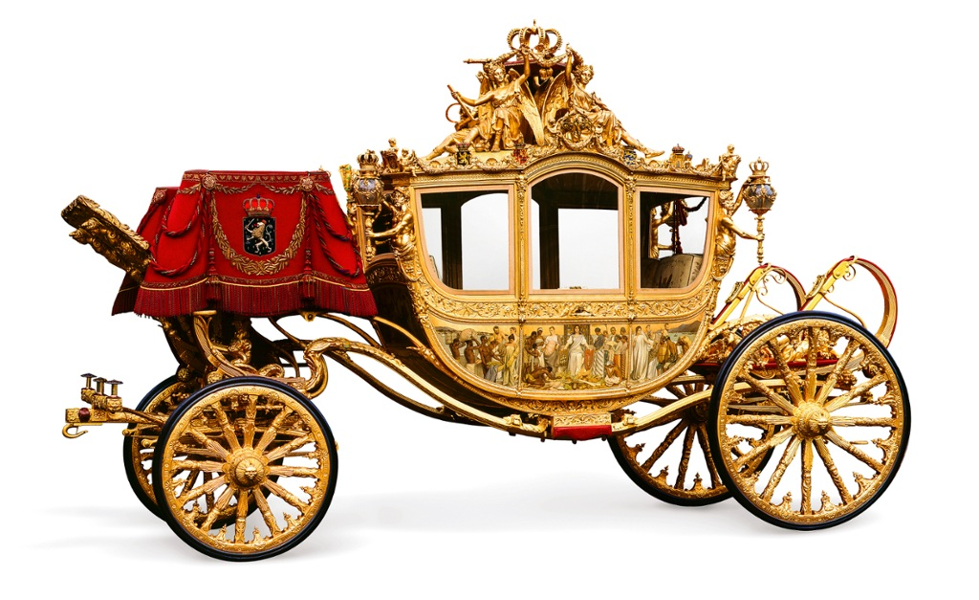
Javaans hout
Surinaams goud
Ivoor uit Sumatra
rubber (Sumatra?)

Slide 12
Modern imperialisme: Europese expansie in Azië en Afrika tussen 1870 en 1914 waardoor grote koloniale rijken ontstonden
oorzaak/kenmerk 2
opkomst agressief nationalisme
- bezit koloniaal rijk geeft natie roem en eer.
- racisme: witte nationalisten denken dat hun volk superieur is en in koloniën over ‘lagere rassen’ mag heersen.

Slide 13
Agressief nationalisme?

Slide 14
Agressief nationalisme?

Slide 15
Agressief nationalisme?

Slide 16
Modern imperialisme: Europese expansie in Azië en Afrika tussen 1870 en 1914 waardoor grote koloniale rijken ontstonden
oorzaak/kenmerk 3
idealistisch racisme
Witte mensen vinden zichzelf beschaafder en intelligenter en vinden dat zij zwarte en bruine mensen moeten opvoeden

Slide 17
Idealistisch
racisme?

Slide 18
snappen jullie waarom mensen zenuwachtig worden van deze afbeeldingen?

Slide 19
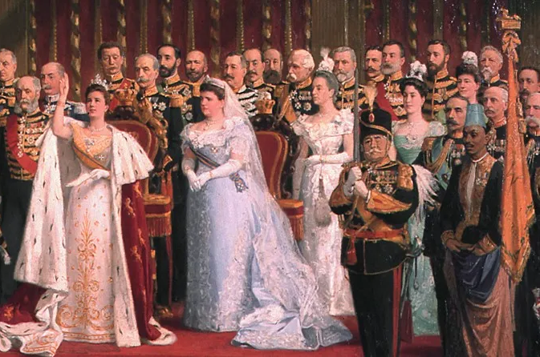
Waarom hebben Willem en Maxima deze koets?
1898 Wilhelmina wordt koningin
Gouden Koets cadeau van inwoners van Amsterdam

Slide 20
Opdracht
Iedereen krijgt een persoon toebedeeld, die een mening heeft over de Gouden Koets
1) lees wat de mening is van jouw persoon
2) vertel je groepsgenoten in 30 seconden wie jouw persoon is en wat hij/zij vindt
3) vertel aan je groepsgenoten met welke persoon je het eens bent of bedenk zelf jouw mening. Noteer op hand-out
4) klassikaal nabespreken

Slide 21
Opdracht
Iedereen krijgt een persoon die een mening heeft over de Gouden Koets
1) lees wat de mening is van jouw persoon
2) vertel je groepsgenoten in 30 seconden wie jouw persoon is en wat hij/zij vindt
3) vertel aan je groepsgenoten met welke persoon je het eens bent of bedenk zelf jouw mening. Noteer op hand-out
4) klassikaal nabespreken

Slide 22
Opdracht
Iedereen krijgt een persoon die een mening heeft over de Gouden Koets
1) lees wat de mening is van jouw persoon
2) vertel je groepsgenoten in 30 seconden wie jouw persoon is en wat hij/zij vindt
3) vertel aan je groepsgenoten met welke persoon je het eens bent of bedenk zelf jouw mening. Noteer op hand-out
4) klassikaal nabespreken

Slide 23
Opdracht
Iedereen krijgt een persoon die een mening heeft over de Gouden Koets
1) lees wat de mening is van jouw persoon
2) vertel je groepsgenoten in 30 seconden wie jouw persoon is en wat hij/zij vindt
3) vertel aan je groepsgenoten met welke persoon je het eens bent of bedenk zelf jouw mening. Noteer op hand-out
4) klassikaal nabespreken

Slide 24
Eens of anders?

Slide 25
Waarom denken mensen verschillend over de Gouden Koets?
trots
racisme
ongelijkheid
mooi
geen mening

Slide 26
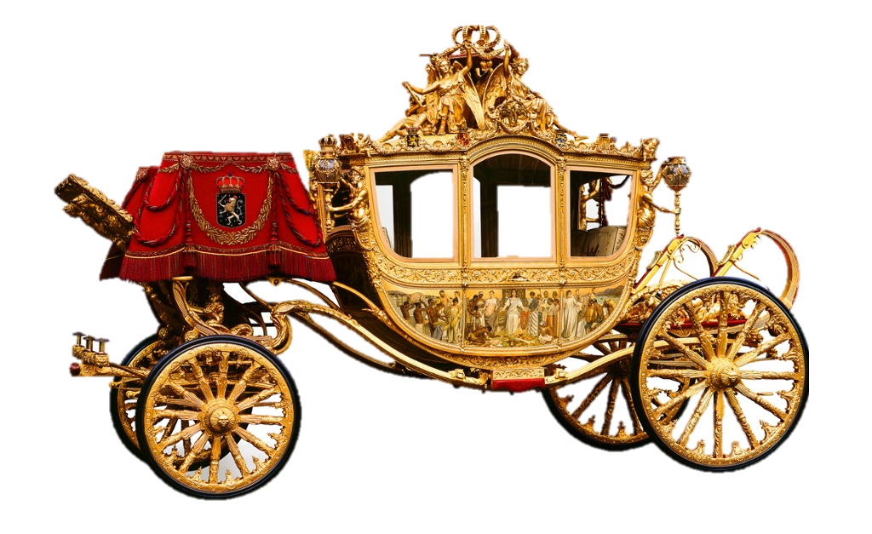
Mensen hebben verschillende perspectieven omdat ze in verschillende tijden leven en verschillende dingen meemaken in hun leven
1898
1948
2011-nu
Leendert
Mens
Louis
Hermans
Huisvrouw
Barryl Biekman
Martin Bos

Slide 27
1898
1948
2011-nu
tijd van modern imperialisme en arme arbeiders
tijd na WOII
tijd van verwerken van slavernijverleden
goed/fout steeds anders beoordeeld door de tijd heen

Slide 28
Hand-outs inleveren
Zet je naam erop,
dan krijg je hem volgende les weer terug

